Slide 1
مراجعة فصل الطاقة الحرارية

Slide 2
مسابقة بنك المعلومات
حاولي جمع أكبر مبلغ من المال بالاجابة على الأسئلة الموجودة خلف الفئات النقدية المجموعة الفائزة هي من تحصل على المبلغ الأكبر نهاية المسابقة
توجد ثلاث فئات نقدية
فئة 1 ريال
فئة 5 ريالات
فئة 10 ريالات
كلما زادت قيمة الورقة النقدية زادت صعوبة الأسئلة

Slide 3
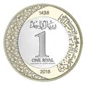
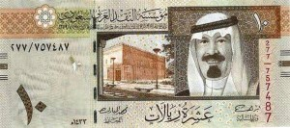
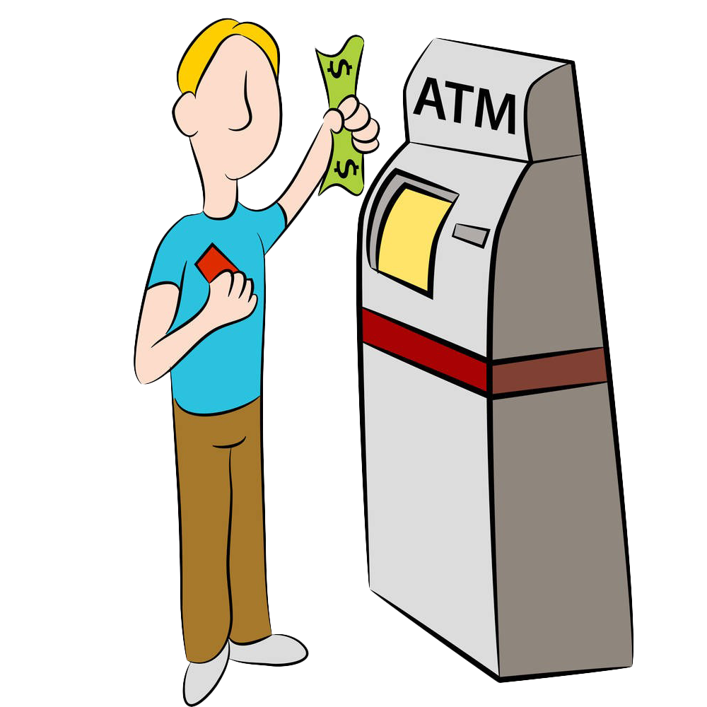
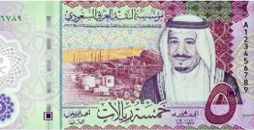
اسحب المبلغ الذي تريده

Slide 4
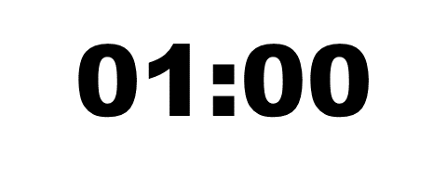
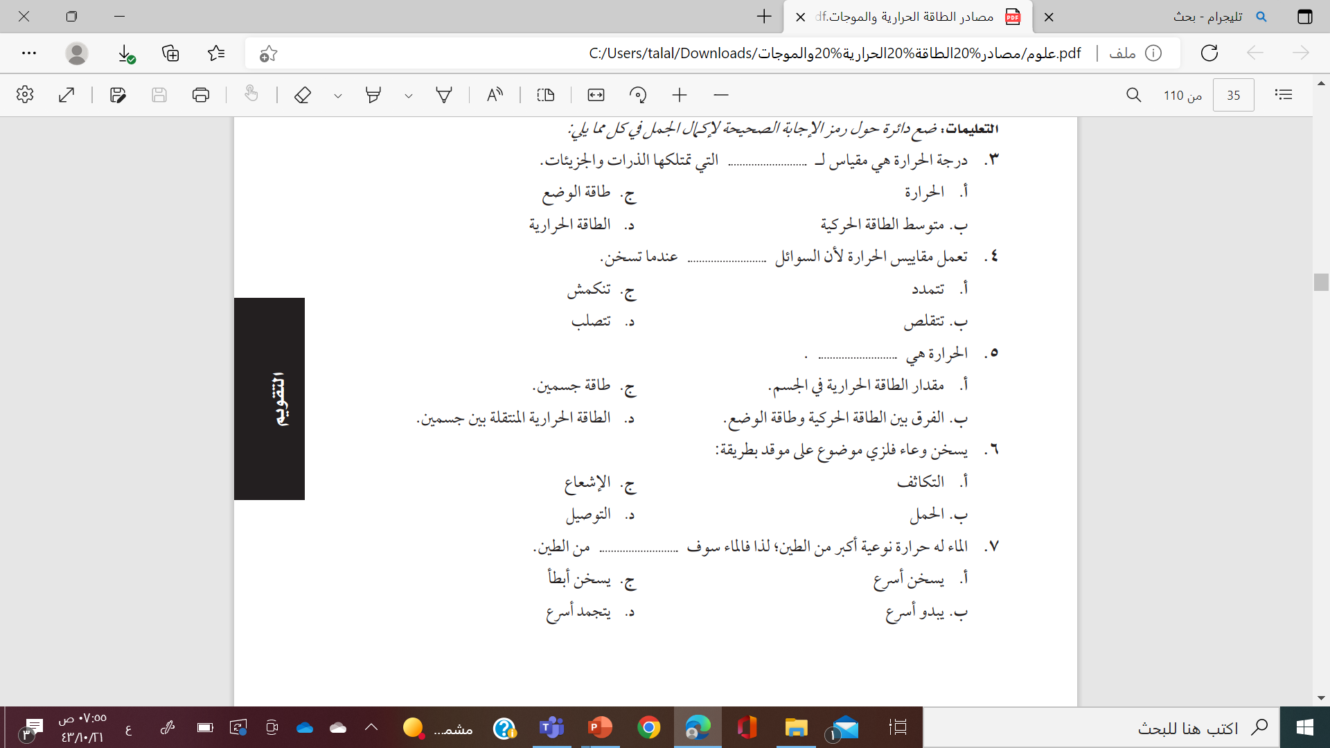


Slide 9
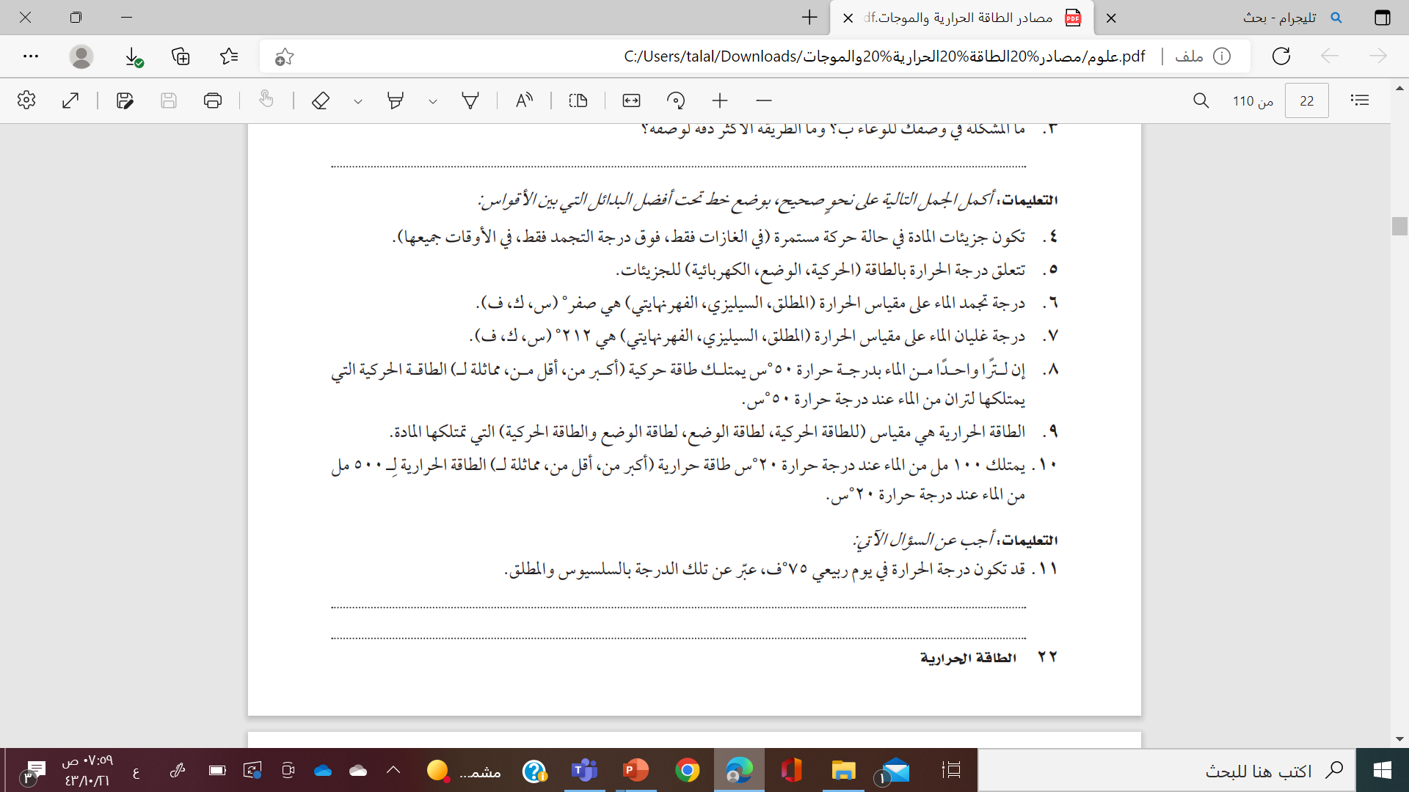

Slide 14
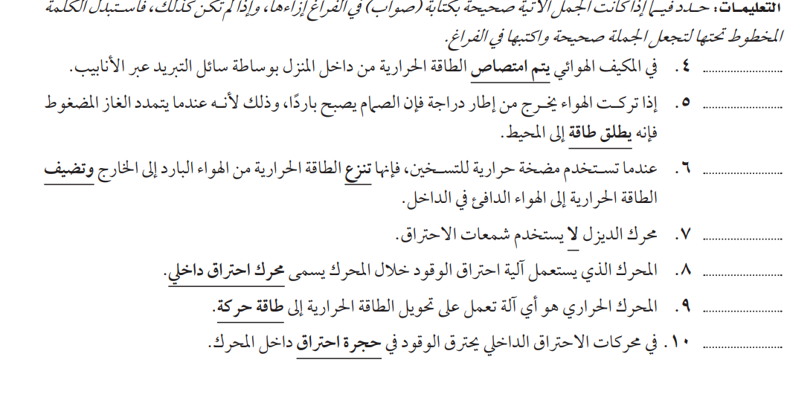
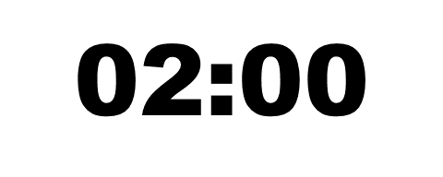

Slide 15
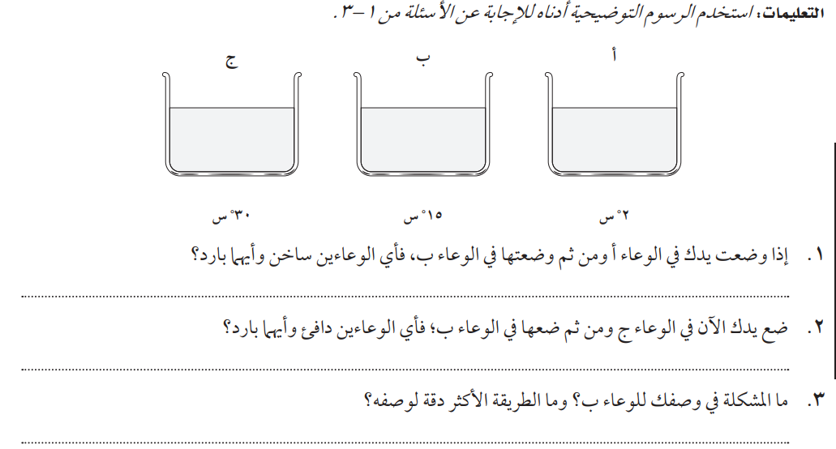

Slide 16
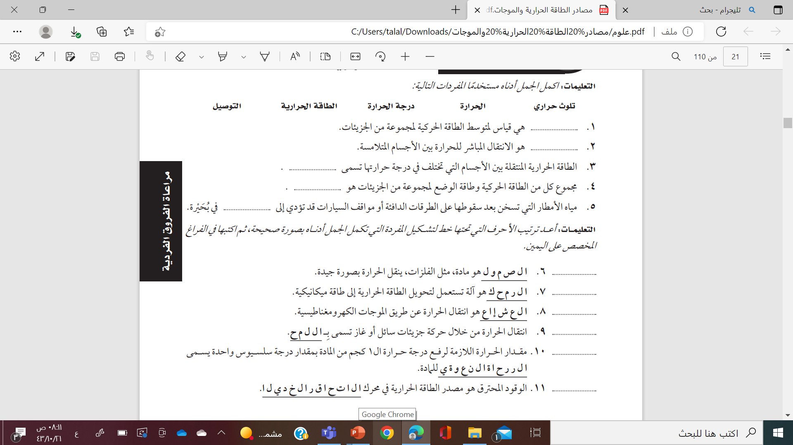

Slide 18
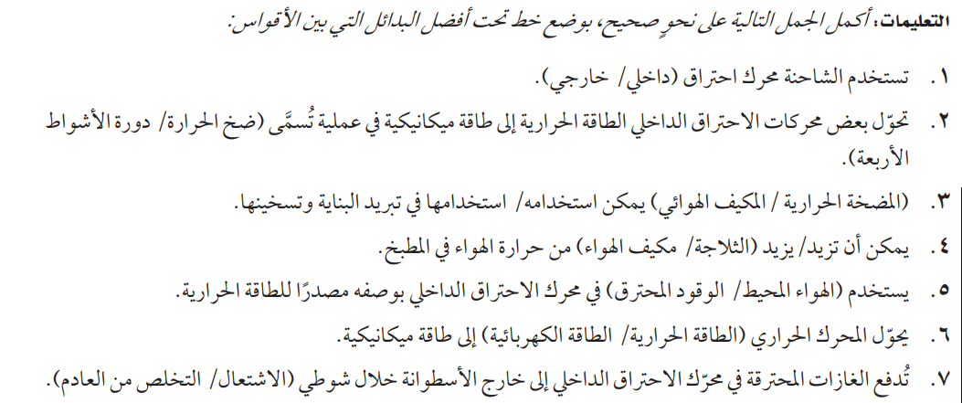

Slide 19
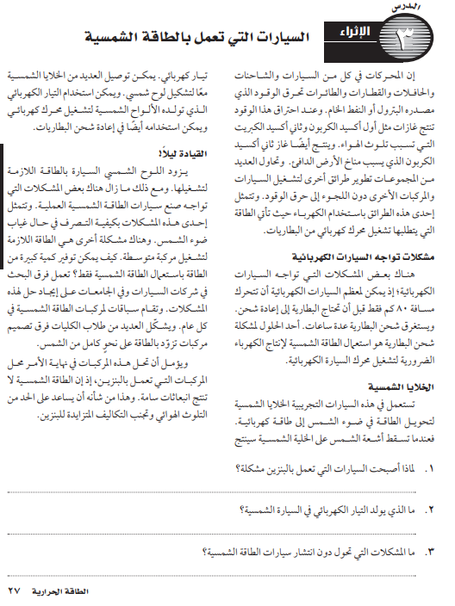
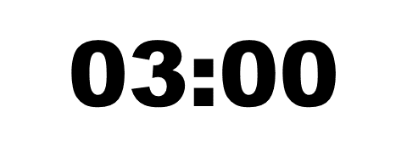

Slide 20
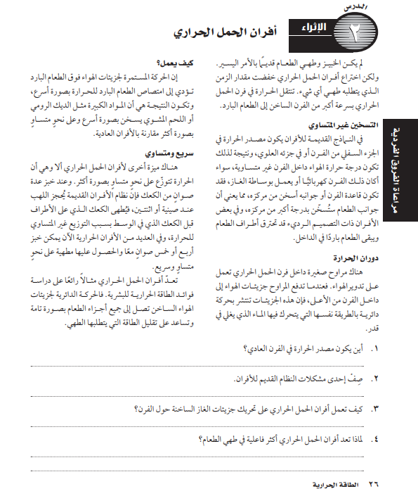

Slide 21
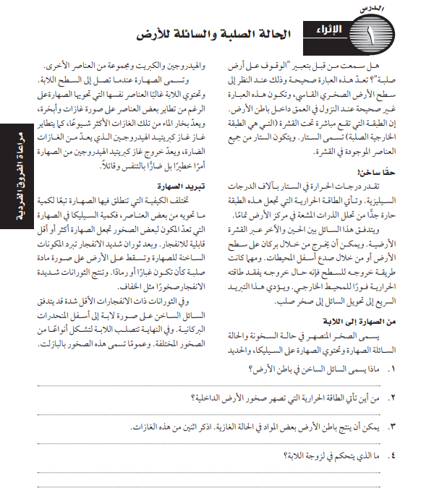

Slide 22
